Slide 1

HÓA HỮU CƠ

Slide 2

ĐẠI CƯƠNG HÓA HỮU CƠ
CÁC NỘI DUNG
Đặc điểm của nguyên tử cacbon.
Quy tắc gọi tên hợp chất hữu cơ IUPAC.
Nhóm chức và phân loại.
Đồng phân trong hóa hữu cơ.
Các hiệu ứng.
Các phản ứng hữu cơ

Slide 3
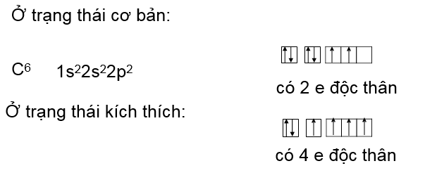
1. Đặc điểm của nguyên tử cacbon
1.1. Cấu tạo vỏ electron của nguyên tử carbon
Thuộc chu kỳ 2, nhóm IVA, Z = 6.
Hóa trị 2
Hóa trị 4
Hóa trị IV: có 4 liên kết được tạo thành giữa nguyên tử C với các nguyên tử khác (C, H, O, N …)
+ 4 liên kết đơn.
+ Một liên kết đôi, 2 liên kết đơn.
+ Một lk ba, 1 lk đơn.
+ Hai liên kết đôi (không bền).

Slide 4
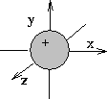
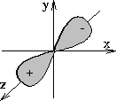

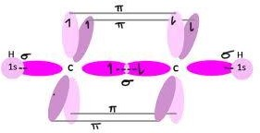
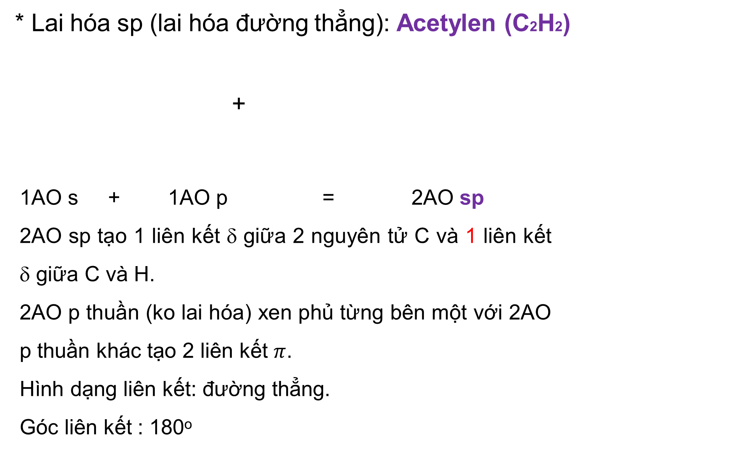
1. Đặc điểm của nguyên tử cacbon
1.2. Trạng thái lai hóa của carbon
sp, sp², sp³
* Lai hóa sp (lai hóa đường thẳng): Acetylen (C2H2)
+
1AO s + 1AO p = 2AO sp
2AO sp tạo 1 liên kết δ giữa 2 nguyên tử C và 1 liên kết δ giữa C và H.
2AO p thuần (ko lai hóa) xen phủ từng bên một với 2AO p thuần khác tạo 2 liên kết $π$.
Hình dạng liên kết: đường thẳng.
Góc liên kết : 180º
CH ≡ CH

Slide 5
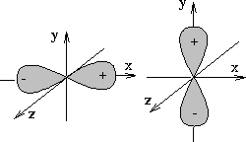
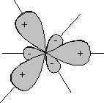
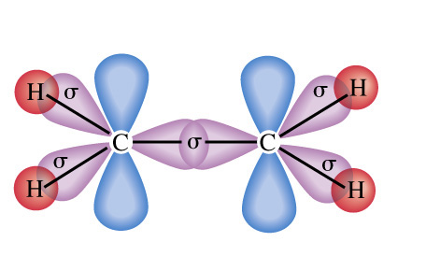
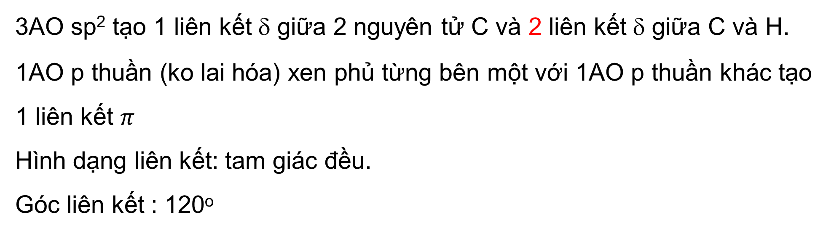
1. Đặc điểm của nguyên tử cacbon
1.2. Trạng thái lai hóa của carbon
sp, sp², sp³
* Lai hóa sp² (lai hóa tam giác): Ethylen (C2H4)
+
1AO s + 2AO p = 3AO sp²
3AO sp² tạo 1 liên kết δ giữa 2 nguyên tử C và 2 liên kết δ giữa C và H.
1AO p thuần (ko lai hóa) xen phủ từng bên một với 1AO p thuần khác tạo 1 liên kết $π$
Hình dạng liên kết: tam giác đều.
Góc liên kết : 120º

Slide 6
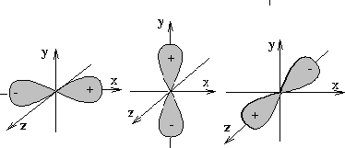
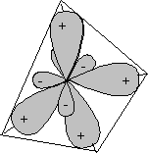
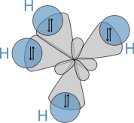
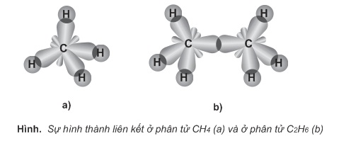
1. Đặc điểm của nguyên tử cacbon
1.2. Trạng thái lai hóa của carbon
sp, sp², sp³
* Lai hóa sp³ (lai hóa tứ diện): Metan (CH4)
+
1AO s + 3AO p = 4AO sp³
4AO sp³ tạo 1 liên kết δ giữa 2 nguyên tử C và 3 liên kết δ giữa C và H. Không có AO thuần
Hình dạng liên kết: tứ diện.
Góc liên kết : 109,5º

Slide 7
1. Đặc điểm của nguyên tử cacbon
Đặc điểm của các orbitan lai hóa
AO lai hóa chỉ xen phủ để tạo liên kết δ.
AO lai hóa có thể xen phủ với nhau, với AO s, AO p.
⇒ Dựa vào số liên kết δ của C để biết trạng thái lai hóa của C.
Csp³: C no; Csp² ; Csp: C không no.

Slide 8
2. Quy tắc gọi tên hợp chất hữu cơ IUPAC
Bước 1: Chọn mạch cacbon.
Ưu tiên chọn mạch dài nhất chứa nhóm chức ⇒ chứa liên kết bội ⇒ chứa nhiều nhóm thế nhất.
Bước 2: Đánh số mạch cacbon.
Ưu tiên đánh số từ đầu gần nhóm chức ⇒ liên kết bội ⇒ nhóm thế nhất.
Bước 3: Gọi tên hợp chất: Tiền tố + tên mạch chính + hậu tố
Tiền tố gồm : (tên cấu hình) + số chỉ + tên nhánh (tên gốc hidrocacbon tương ứng) và nhóm thế.
Hậu tố gồm : (số chỉ) + tên nhóm chức tương ứng.

Slide 9
Bảng tên mạch chính của hợp chất có từ 1 đến 10 cacbon và tên 1 số nhóm chức.
2. Quy tắc gọi tên hợp chất hữu cơ IUPAC
Số Cacbon | 1 | 2 | 3 | 4 | 5 | 6 | 7 | 8 | 9 | 10
Tên mạch chính | met | et | prop | but | pent | hex | hept | oct | non | dec
Hợp chất no: + an ngay sau tên mạch chính.
Hợp chất có lk đôi: +số chỉ C và en ngay sau tên mạch chính.
Hợp chất có lk ba: +số chỉ C và in ngay sau tên mạch chính.
Nhóm chức | OH | CHO | C=O | COOH | -COOR | NH₂
Tên nhóm chức | ol | al | on | oic | oat | amin
Tên thông thường thì thường không theo quy luật nhớ càng nhiều càng tốt.

Slide 10
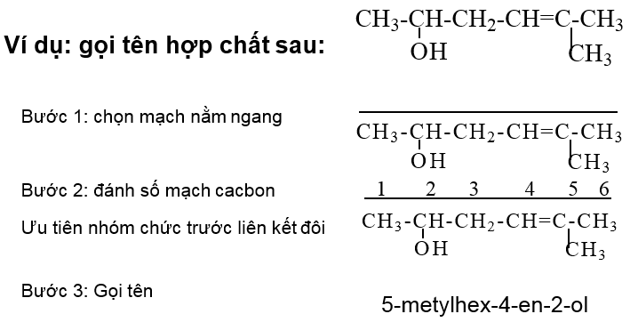
2. Quy tắc gọi tên hợp chất hữu cơ IUPAC

Slide 11
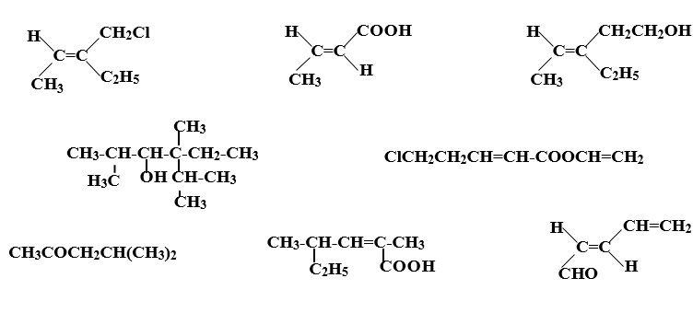
2. Quy tắc gọi tên hợp chất hữu cơ IUPAC

Slide 12
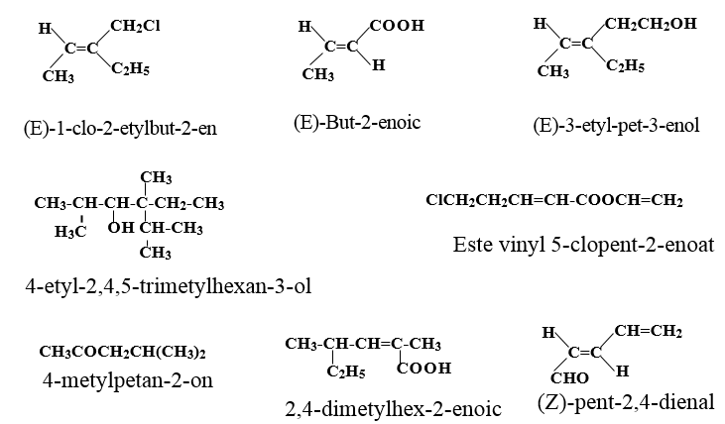
2. Quy tắc gọi tên hợp chất hữu cơ IUPAC

Slide 13
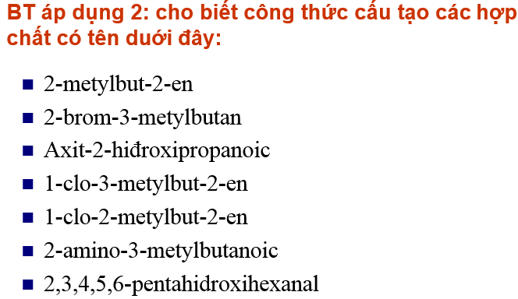
2. Quy tắc gọi tên hợp chất hữu cơ IUPAC

Slide 14
3. Nhóm chức và phân loại các hợp chất hữu cơ
Nhóm chức: là nhóm nguyên tử quyết định tính chất hóa học đặc trưng của một loại hợp chất.
Phân loại: Chia làm 2 loại chính
Hydrocarbon: hợp chất chỉ gồm hydro và carbon (metan, benzen...)
Dẫn xuất của hydrocarbon: ngoài H và C còn có các nguyên tố khác như: nitơ, oxy, lưu huỳnh... (phenol, alcol, aldehyd-ceton, acid cadboxylic...)

Slide 15
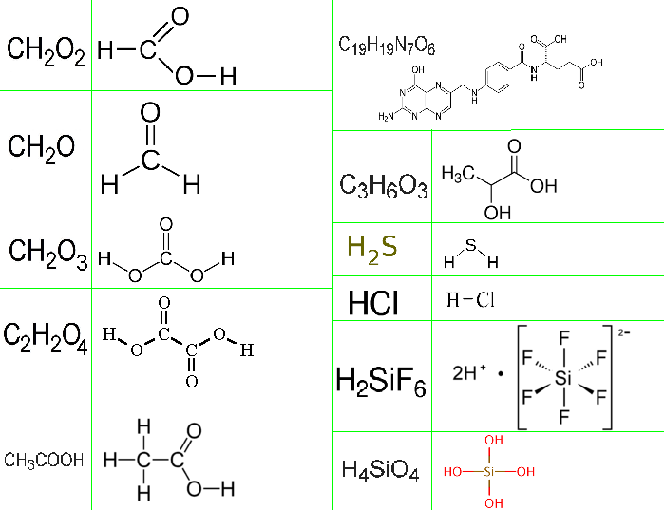
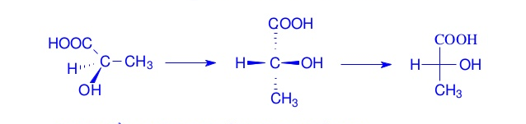
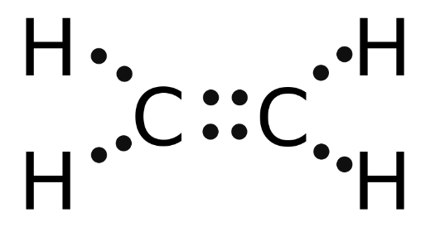
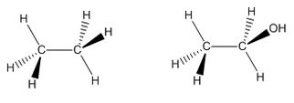
4. Đồng phân
4.1. Một số dạng công thức hóa học:
Công thức phân tử: CH4, C2H6O....
Công thức cấu tạo:
Công thức electron:
Công thức phối cảnh:
Công thức hình chiếu Fische:

Slide 16
4. Đồng phân
4.2. Hiện tượng đồng phân :
Là những chất có cùng công thức phân tử nhưng khác nhau về công thức cấu tạo. Do đó chúng có tính chất hóa học khác nhau.
Ví dụ: C2H4O2
4.3. Phân loại: chia làm 2 loại:
Đồng phân cấu tạo.
Đồng phân không gian ( hay đồng phân lập thể).
Acid acetic: CH3COOH.
Ester methyl acetat: HCOOCH3.

Slide 17
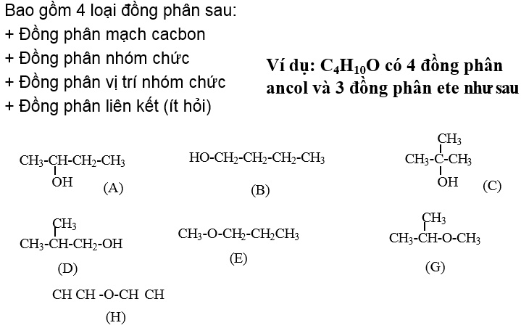
4. Đồng phân
4.3.1. Đồng phân cấu tạo:

Slide 18
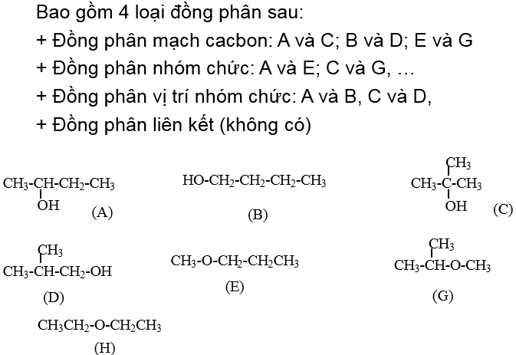
4. Đồng phân
4.3.1. Đồng phân cấu tạo:

Slide 19
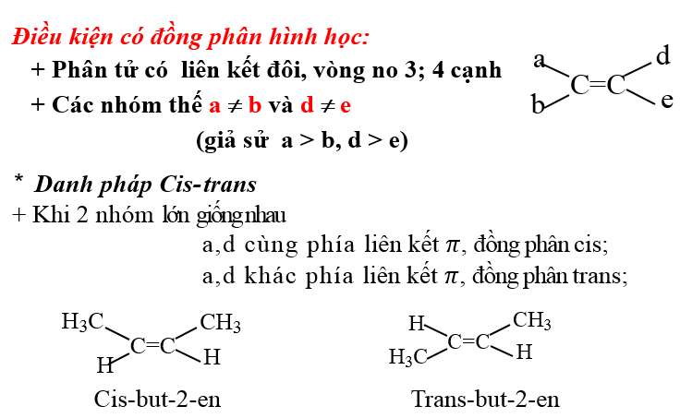
4. Đồng phân
4.2. 2. Đồng phân không gian
Gồm 2 loại: đồng phân hình học (Cis-trans) và đồng phân quang học.
a. Đồng phân hình học

Slide 20
4. Đồng phân
a. Đồng phân hình học
- Xét độ hơn cấp của nhóm thế: dựa vào số hiệu nguyên tử của nguyên tố liên kết trực tiếp với nguyên tử C.
Ví dụ: nhóm –OH và nhóm -CH₃
Nguyên tử O có số hiệu là 8, nguyên tử C có số hiệu là 6, như vậy
nhóm –OH là nhóm lớn hơn nhóm CH₃
Tương tự nhóm Br > Cl > -SH > -OH > -NH₂ > -CH₃ > H
- Nếu các nhóm với các nguyên tử đầu tiên giống nhau, sẽ xét đến các nguyên tử liên kết với nguyên tử đó.
Ví dụ: nhóm -CH₃ và -CH₂CH₃
Nhóm CH₃, nguyên tử C liên kết với 3 nguyên thử H
Nhóm CH₂CH₃, xét nguyên tử đầu tiên là C, liên kết với 1 nguyên tử
C và 2 nguyên tử H. Ta nói nhóm C₂H₅ lớn hơn nhóm CH₃.
Tương tự ta có: -CH₂Cl >-COOH > -CHO >-CH₂OH > C₂H₅ > CH₃

Slide 21
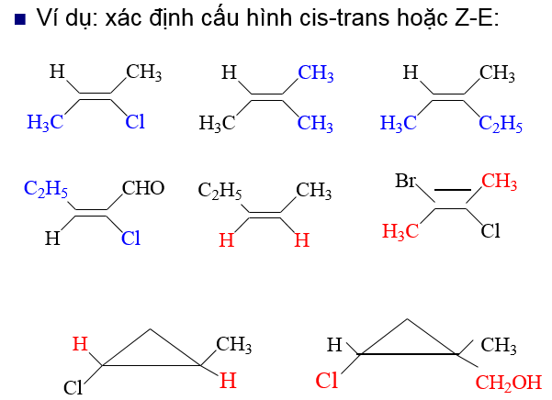
4. Đồng phân

Slide 22
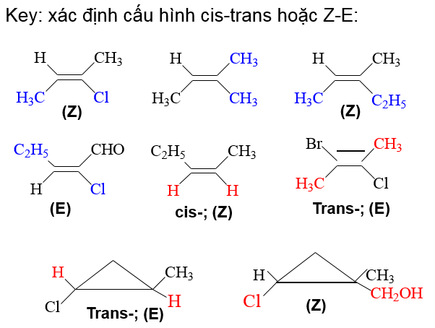
4. Đồng phân

Slide 23
4. Đồng phân
b. Đồng phân quang học:
Những chất có cùng công thức cấu tạo nhưng có thể làm quay mặt phẳng của ánh sáng phân cực những góc khác nhau gọi là đồng phân quang học
Điều kiện có đồng phân quang học:
Phân tử có nguyên tử cacbon bất đối: abdeC (a ≠ b ≠ d ≠ e).
Cacbon bất đối: Là nguyên tử C liên kết với 4 nguyên tử hoặc nhóm nguyên tử khác nhau.
Biểu diễn đồng phân quang học bằng công thức Fisơ.
Qui tắc:
+ Mạch C thẳng đứng
+ C bất đối là trung tâm của dấu cộng.
+ C có số oxy hóa lớn ở phía trên.

Slide 24
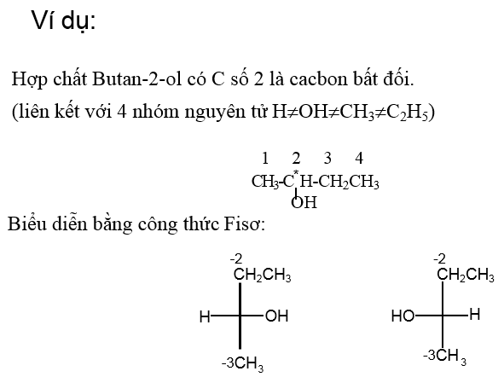
4. Đồng phân
b. Đồng phân quang học:

Slide 25
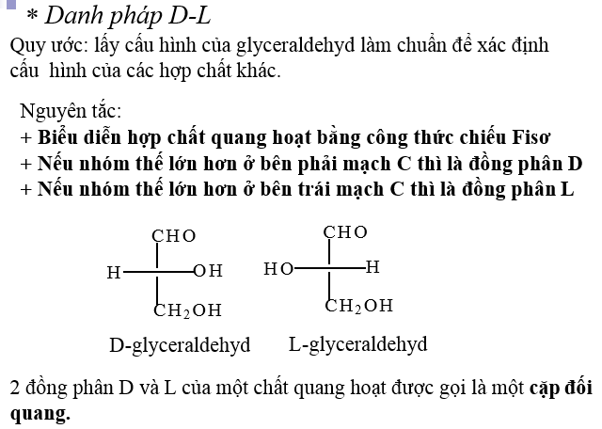
4. Đồng phân
b. Đồng phân quang học:

Slide 26
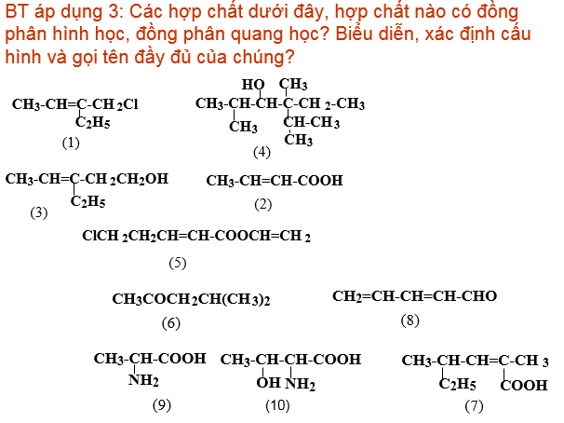
4. Đồng phân

Slide 27
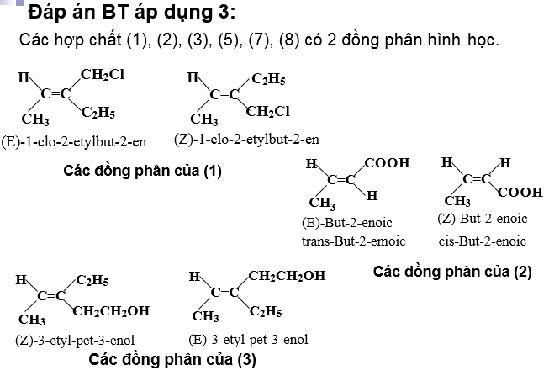
4. Đồng phân

Slide 28
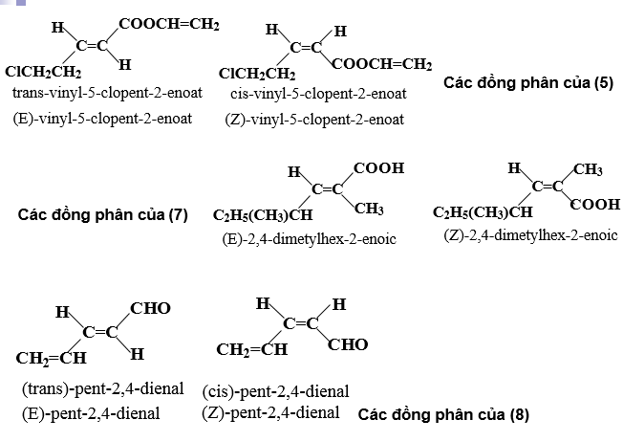
4. Đồng phân

Slide 29
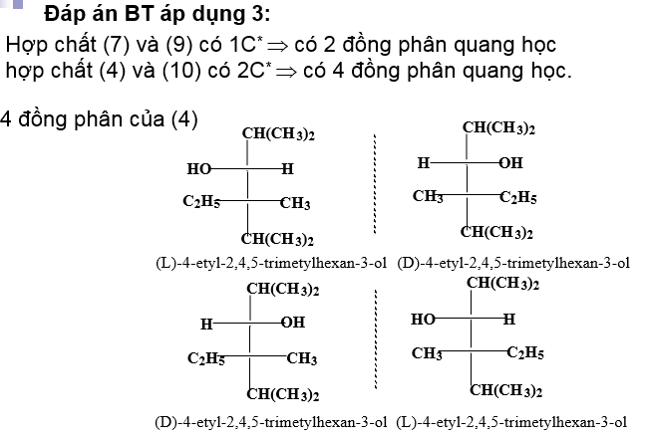
4. Đồng phân

Slide 30
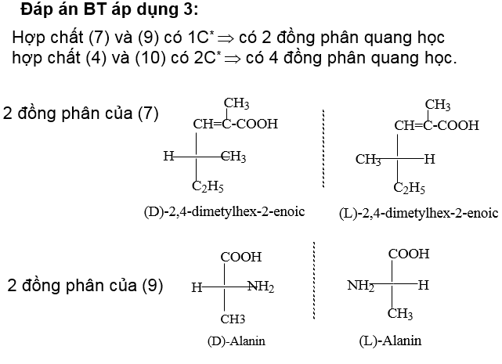
4. Đồng phân

Slide 31
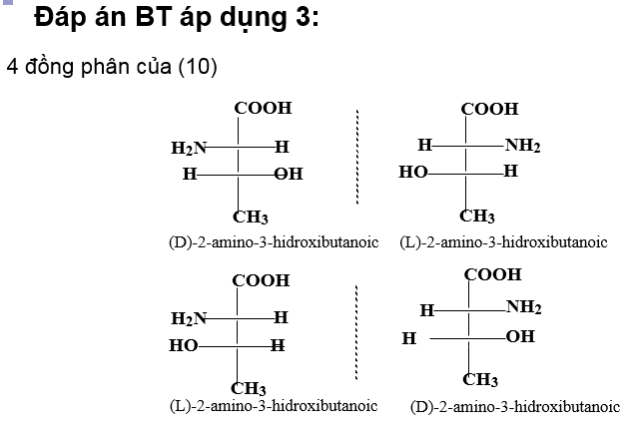
4. Đồng phân

Slide 32
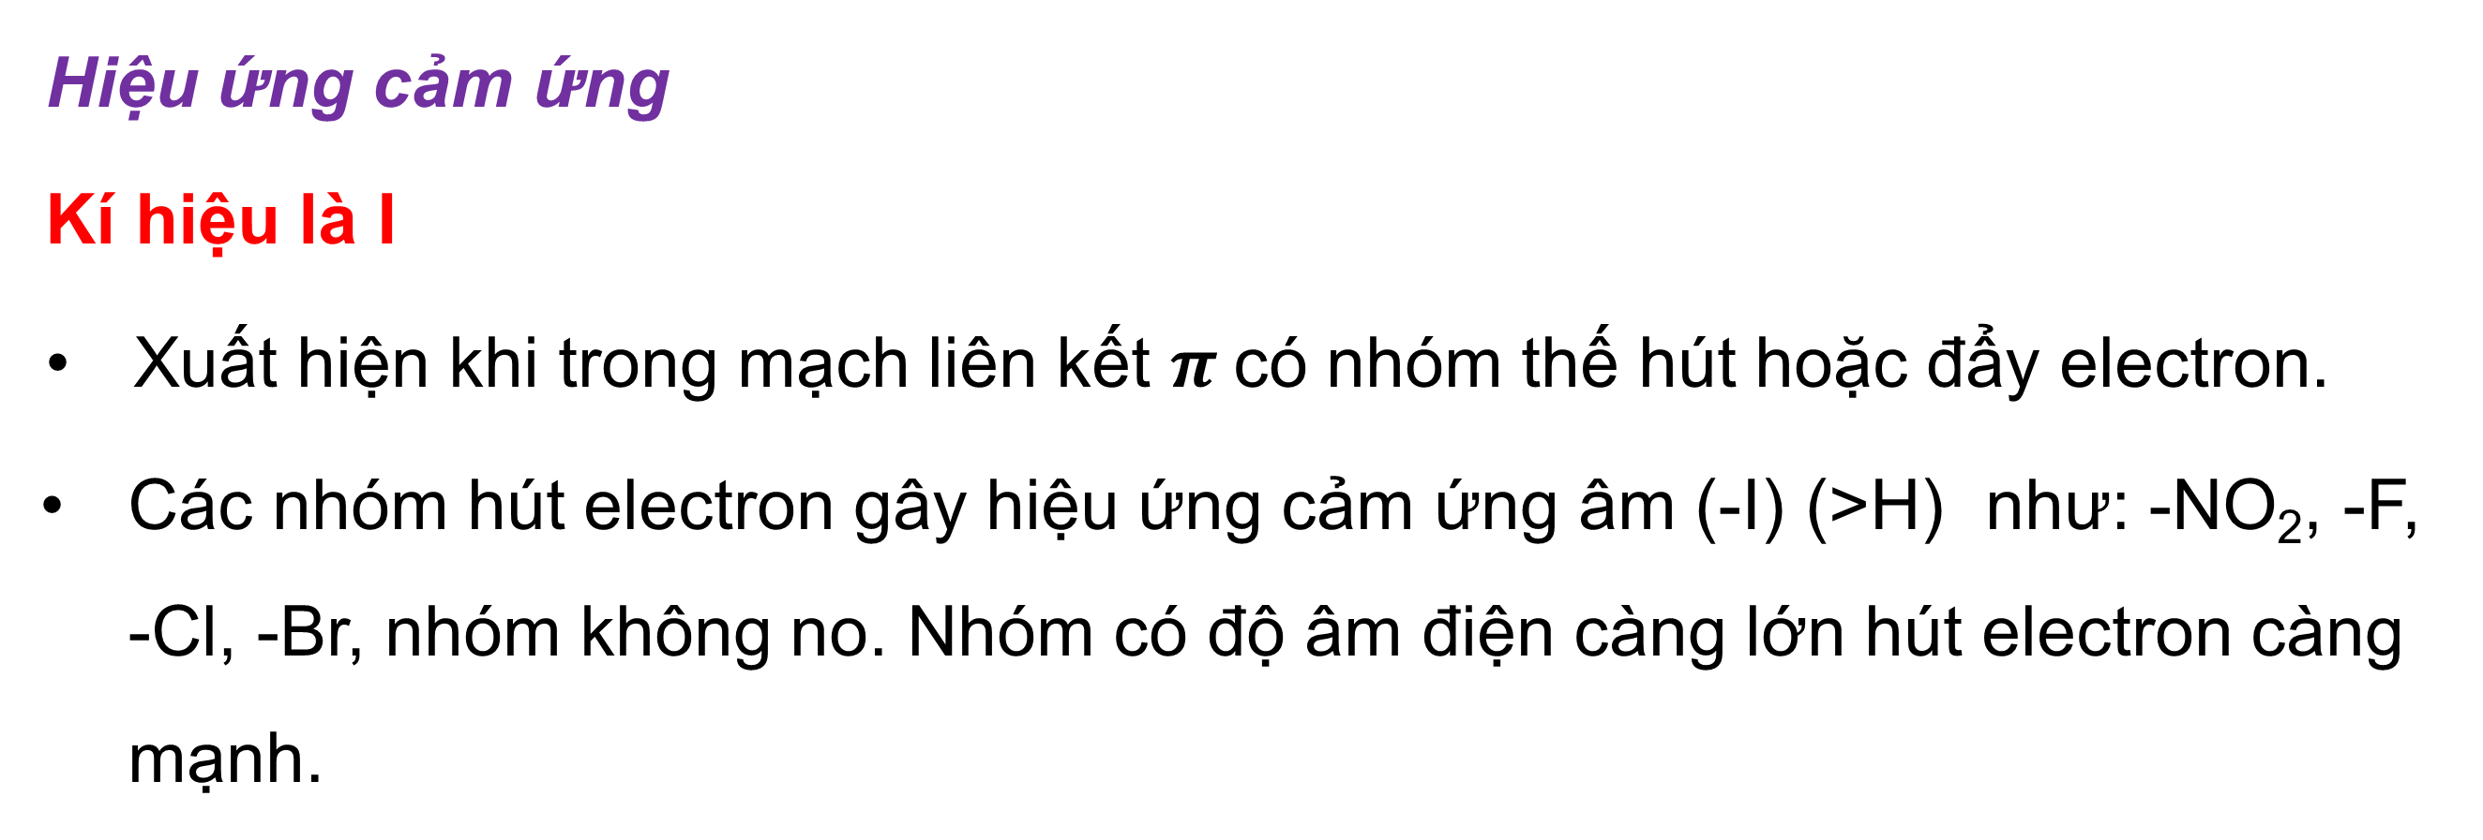
5. Hiệu ứng chuyển dịch electron trong phân tử hữu cơ
Sự ảnh hưởng lẫn nhau giữa các nguyên tử trong phân tử hữu cơ gọi là hiệu ứng chuyển dịch electron.
Có 2 hiệu ứng chính: Hiệu ứng cảm ứng và hiệu ứng liên hợp
Hiệu ứng cảm ứng
Kí hiệu là I
Xuất hiện khi trong mạch liên kết $π$có nhóm thế hút hoặc đẩy electron.
Các nhóm hút electron gây hiệu ứng cảm ứng âm (-I) (>H) như: -NO₂, -F, -Cl, -Br, nhóm không no. Nhóm có độ âm điện càng lớn hút electron càng mạnh.
Biểu diễn
X

Slide 33
5. Hiệu ứng chuyển dịch electron trong phân tử hữu cơ
Hiệu ứng cảm ứng
- Các nhóm đẩy electron gây hiệu ứng cảm ứng dương (+I) (<H) thường là các gốc hidrocacbon no. Gốc hidrocacbon càng lớn, càng phân nhánh đẩy electron càng mạnh.
Biểu diễn
Y

Slide 34
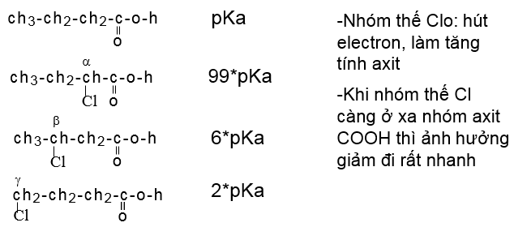
5. Hiệu ứng chuyển dịch electron trong phân tử hữu cơ
- Đặc điểm của hiệu ứng cảm ứng: (ví dụ: giáo trình/105)
Lực cảm ứng yếu và giảm nhanh theo mạch cacbon.
Vd: Xét tính axit của các axit butanoic, axit 2-clo butanoic, axit 3- clo butanoic, axit 4-clo butanoic

Slide 35
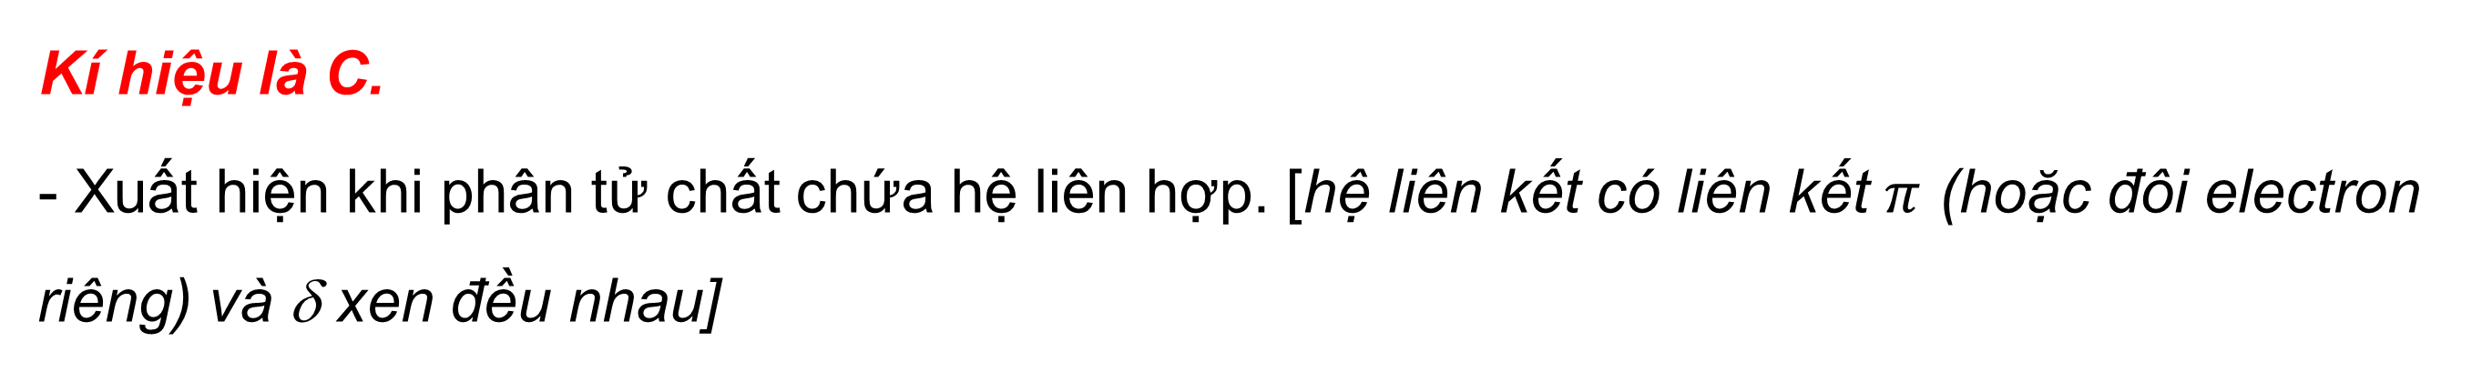
5. Hiệu ứng chuyển dịch electron trong phân tử hữu cơ
Hiệu ứng liên hợp
Kí hiệu là C.
- Xuất hiện khi phân tử chất chứa hệ liên hợp. [hệ liên kết có liên kết $π$ (hoặc đôi electron riêng) và δ xen đều nhau]
Ví dụ:
CH₂=CH-CH=CH₂ (π−δ− π) ; CH₂=CH-CH=O (π−δ− π); CH₂=CH-Cl (π − σ − p)
- Các nhóm hút electron gây hiệu ứng liên hợp âm (-C) như: -NO₂,-COOH,-CHO,-COOR, -CH=CH₂, nhóm không no …
- Các nhóm đẩy electron gây hiệu ứng liên hợp dương (+C) thường là nhóm no có nguyên tử
có đôi electron chưa liên kết như: OH, NH₂, OR, halogen,...
CH2=CH
-C
Cl
+C

Slide 36
5. Hiệu ứng chuyển dịch electron trong phân tử hữu cơ
Đặc điểm của hiệu ứng liên hợp (ví dụ: giáo trình/107)
Lực liên hợp mạnh và bền, không thay đổi theo mạch liên hợp.
Có những nhóm vừa gây hiệu ứng +C, vừa gây hiệu ứng –C.
Điển hình là nhóm vinyl: CH₂=CH- và nhóm benzyl: C₆H₅-

Slide 37
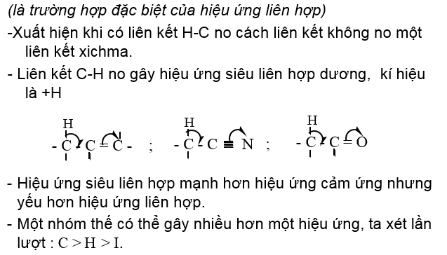
5. Hiệu ứng chuyển dịch electron trong phân tử hữu cơ
Hiệu ứng siêu liên hợp

Slide 38
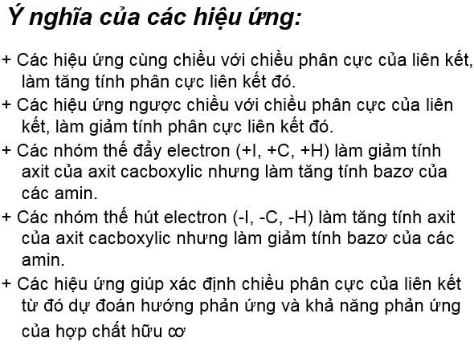

Slide 39
Ví dụ
Sắp xếp lực base của các chất sau đây theo thứ tự giảm dần:
CH3-CH(CH3)-NH2 (I) CH3-NH-CH3 (II) CH3-NH2 (III) C2H5NH2 (IV)
A. I > II > IV > III. B. I > IV > II > III.
C. II > I > IV > III. D. II > IV > I > III.
Sắp xếp lực acid của các chất sau đây theo thứ tự giảm dần:
CH3CH2-COOH (I) CH3-CH(Cl)-COOH (II)
Cl-(CH2)2-COOH (III) CH3-CH(F)-COOH (IV)
A. IV > II > III > I. B. II > IV > I > III.
C. IV > I > II > III. D. I > II > III > IV.
×
×

Slide 40
Ví dụ
Sắp xếp lực base của các chất sau đây theo thứ tự tăng dần:
CH3-CH(CH3)CH2NH2 (I) NH3 (II) C6H5NH2 (III) CH3-C(CH3)2-CH2NH2 (IV)
A. I < II < III < IV. B. II < I < IV < III.
C. III < IV < I < II. D. III < II < I < IV.
Sắp xếp lực acid của các chất sau đây theo thứ tự tăng dần:
Cl-CH2-COOH (I) C6H5-OH (II) CH(Cl)2-COOH (III) C2H5OH (IV)
A. IV < II < I < III. B. III < I < IV < II.
C. IV < I < III < II. D. II < I < III < IV.
×
×

Slide 41
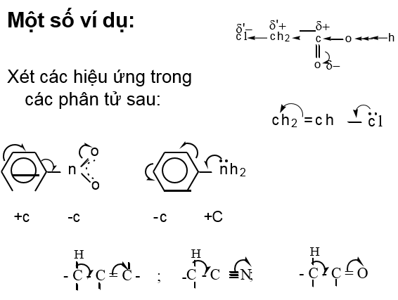

Slide 42
BÀI TẬP CHƯƠNG 1
Bài 1: Viết tất cả các đồng phân của các hợp chất có công thức phân tử sau, gọi tên quốc tế của các hợp chất đó:
a. C₆H₁₂
c. C₄H₈O₂
e. C₄H₉Cl
b. C₄H₈O
d. C₄H₁₀O
g. C₄H₁₁N.

Slide 43
BÀI TẬP CHƯƠNG 1
Bài 2: Hợp chất hữu cơ X có công thức phân tử là C₅H₁₂O. Biết rằng hợp chất này có khả năng hoạt động quang học. Công thức cấu tạo có thể có của X là gì? Từ công thức cấu tạo hãy biểu diễn hợp chất bằng công thức chiều Fisơ và xác định cấu hình của nguyên tử C bất đối.
Đáp án: có 3 công thức cấu tạo phù hợp (2 ancol và 1 ete).

Slide 44
6. CÁC PHẢN ỨNG TRONG HÓA HỮU CƠ
Phản ứng thế (ký hiệu S)
Phản ứng cộng (ký hiệu A)
Phản ứng tách loại
Phản ứng oxy hóa khử
Phản ứng trùng hợp
Phản ứng trùng ngưng
Phản ứng ester hóa và thủy phân este
Phản ứng cracking

Slide 45
Phản ứng thế (ký hiệu S)
Phản ứng trong đó một nguyên tử hay nhóm nguyên tử được thay thế bằng một nguyên tử hay nhóm nguyên tử khác.
Tổng quát: B-X + A  B-A + X.
Trong đó: A: là tác nhân thế. B-X: là chất phản ứng trong đó B là trung tâm phản ứng.
Ví dụ: C2H5OH + Na  C2H5ONa + 1/2H2
Tùy theo cơ chế và tác nhân phản ứng, chia làm 3 loại:
Phản ứng thế ái nhân.
Phản ứng thế gốc tự do.
Phản ứng thế ái điện tử.

Slide 46
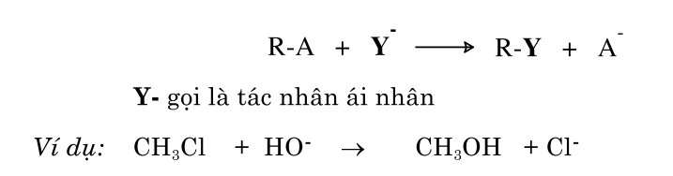
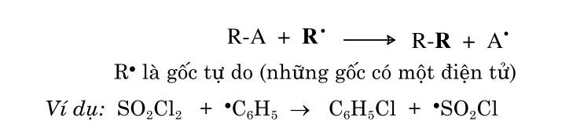
Phản ứng thế (ký hiệu S)
Phản ứng thế ái nhân (SN)
Phản ứng thế gốc tự do (SR)

Slide 47
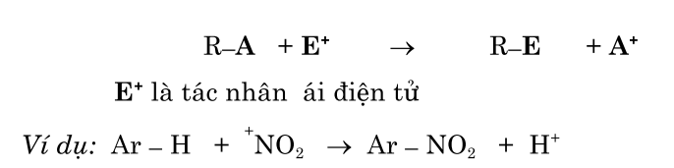
Phản ứng thế (ký hiệu S)
Phản ứng thế ái điện tử (SE)

Slide 48
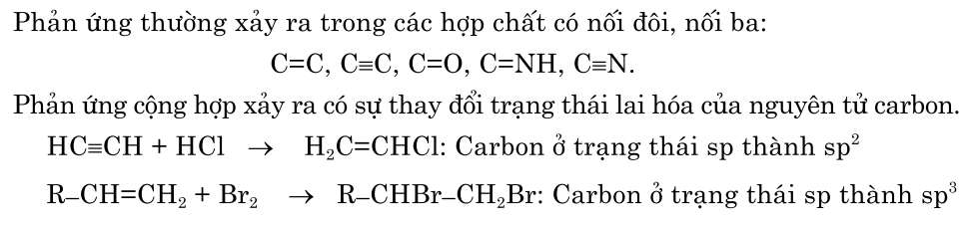
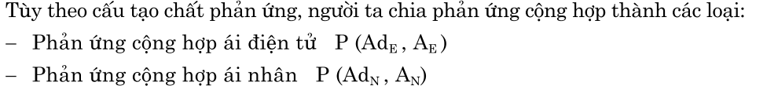
Phản ứng cộng (ký hiệu A)
Phản ứng kết hợp hai hay nhiều phân tử khác nhau thành một phân tử duy nhất.

Slide 49


Phản ứng cộng (ký hiệu A)
Phản cộng ái nhân (AN)
Phản cộng ái điện tử (AE)

Slide 50
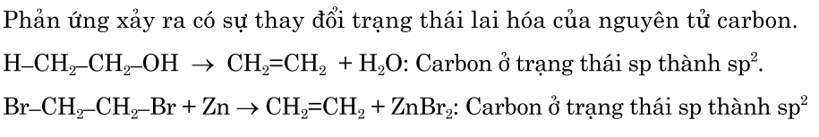
Phản ứng tách loại
Phản ứng trong đó nguyên tử hay nhóm nguyên tử bị tách khỏi phân tử mà không được thay thế bằng nguyên tử hay nhóm nguyên tử khác.
180 ºC
Phản ứng tách loại của dẫn xuất halogen và alcol xảy ra theo quy tắc zaicev: nguyên tử H dễ bị tách hơn cả là nguyên tử H liên kết với carbon bậc cao.
C2H5ONa
CH3-CH-CH-CH3
CH3-CH=CH-CH3 + HBr
H
Br

Slide 51
Phản ứng oxy hóa – khử
Phản ứng trong đó có sự thay đổi số oxy hóa của một hay nhiều nguyên tử trong phân tử.

Slide 52
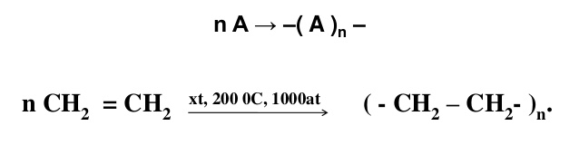

Phản ứng trùng hợp
Phản ứng kết hợp nhiều phân tử đơn giản (gọi là các monomer) thành phân tử mới duy nhất.
Điều kiện để có phản ứng trùng hợp: phân tử monomer phải có liên kết bội hay vòng kém bền.
Đồng trùng hợp: Nhiều loại monomer tham gia pư
Cơ chế: Như phản ứng cộng liên tiếp.

Slide 53
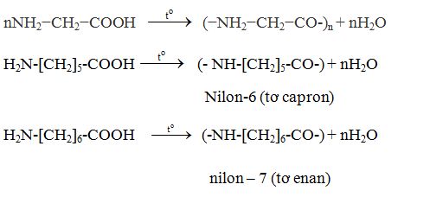
Phản ứng trùng ngưng
Phản ứng kết hợp nhiều phân tử monomer tạo thành phân tử polymer đồng thời tách ra những phân tử nhỏ (thường là phân tử nước).
Cơ chế: Phản ứng cộng tách.

Slide 54
Phản ứng ester hóa và thủy phân este
Là phản ứng giữa một acid và một alcol.
H⁺
CH3COOH + ROH  CH3COOR + H2O
OH⁻
Cơ chế: Như phản ứng cộng tách

Slide 55
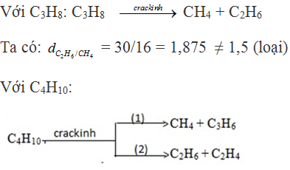
Phản ứng cracking
Là phản ứng bẽ gãy mạch hydrocarbon no thành các phân tử nhỏ dưới tác dụng của nhiệt độ và xúc tác (450 – 500 ⁰C)
Cơ chế: Như phản ứng tách loại.

